Slide 1
COLEGIO DE PROFESORES DE CHILE AG
Encuentro Nacional y Regional
Departamento Mujer Profesora
Encargada Nacional
Dirigente: Verónica Monsalve Anabalón.
Vicepresidenta Nacional

Slide 2
Informe Departamento Mujer Profesora
El Departamento Mujer Profesora ha tomado como principal guía y centro de investigación y desarrollo la propuesta de la Internacional de la Educación (IE). Es la gestora e impulsora del trabajo de género en las organizaciones gremiales y sindicales de trabajadores y trabajadoras de la Educación a nivel mundial.

Slide 3
Bajo el lema “La Necesidad de una estrategia”, la IE recomienda que el cambio de mentalidad y corrección del desbalance de oportunidades entre hombres y mujeres se originen desde el campo educativo, a través de estudios, investigaciones y propuestas que aborden el tema de género con una mirada integradora, pero a la vez trasformadora ante la desigualdad y la discriminación.

Slide 4
La Resolución del 1er Congreso Mundial (IE) de 1995 define que es prioridad que las organizaciones afiliadas deben trabajar en tres campos el tema de género.

Slide 5
Los procesos de cambios:
Eliminar estereotipos y las discriminaciones, así como y avanzar en la Igualdad de Oportunidades entre hombres y mujeres permitirá una mejor convivencia social entre hombres y mujeres al interior de los grupos familiares, en el trabajo y en la sociedad.

Slide 6
¿Cómo concretarlos?
a) Dentro del sistema educativo:
No hay cambio si no se produce desde la más temprana edad.
b) Dentro de las Organizaciones Docentes y Trabajadores de la Educación:
Se debe impulsar la participación cautelando la igualdad de oportunidades en la relación sindical.

Slide 7
c) En el ámbito de la sociedad:
Emitiendo opinión y aportando propuestas sobre los temas de género que impulsan los gobiernos y organizaciones.
d) Con la permanente capacitación en el trabajo de las encargadas nacionales de los países que integramos América Latina: IEAL.

Slide 8
¿Cómo?
Participando en las convocatorias de la IEAL que promueve la temática de género de América Latina.
2. Consolidando la red de trabajadoras de la Educación a nivel nacional con participación de las coordinadoras regionales en proyección comunal.

Slide 9
3. Realizando encuentros de formación y capacitación a nivel nacional y regional en política sindical, de políticas públicas y políticas educativas.

Slide 10
Reflexionando y posicionando a la red nacional de educadoras por la defensa de la Educación Pública, por los derechos de las docentes a una Carrera Profesional, por el fortalecimiento sindical y el desarrollo del movimiento pedagógico en temas educacionales.

Slide 11
Al introducir la perspectiva de género en la reflexión de las políticas y de las transformaciones del quehacer de las organizaciones sindicales de la educación, nos lleva a visualizar las desigualdades sociales entre hombres y mujeres.

Slide 12
Generar estos mecanismos y elementos que faciliten la participación de las mujeres en los cargos de representación, estimula a la democratización de las organizaciones y fortalece las estructuras sindicales.

Slide 13
Reflexión final en la relación Hombres y Mujeres
Hay situaciones que debemos analizar y resolver en la convivencia de Hombres y Mujeres.

Slide 14
¿Puede transformarse el éxito de una mujer en una amenaza para el hombre?
¿Está la mujer en condiciones de equilibrar su condición de madre, hogar, familia, con su deseo de desarrollo personal a través de un trabajo remunerado?

Slide 15
¿Considera que la mayor participación de la mujer en el mundo laboral beneficia a su entorno familiar e influye positivamente en su entorno social?
¿Comparte el hombre los éxitos laborales de su mujer y se posesiona como parte fundamental del desarrollo de su pareja?

Slide 16
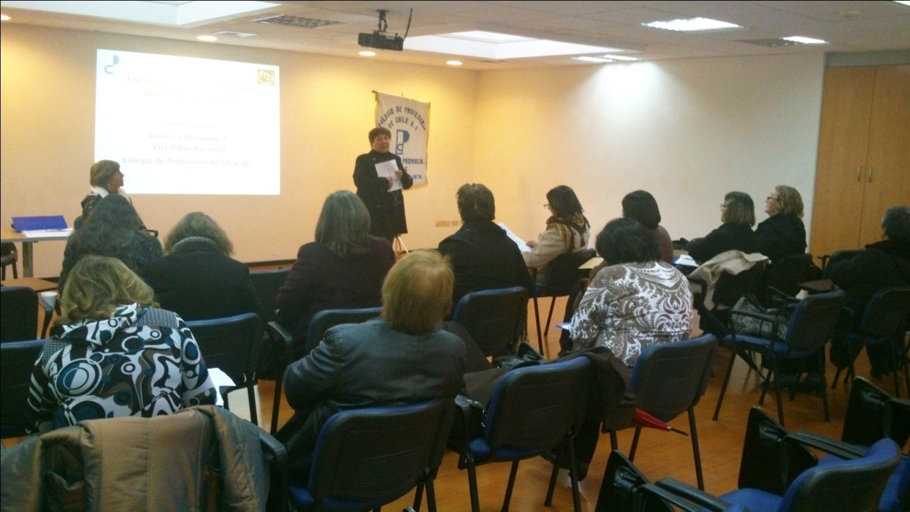
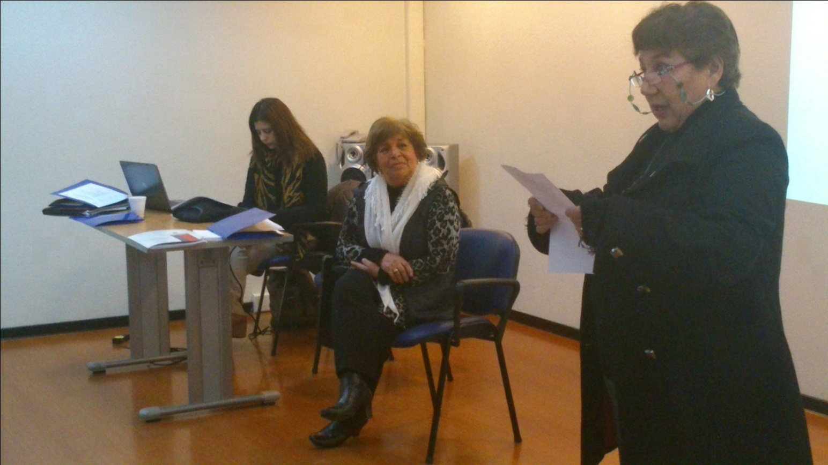

Slide 17
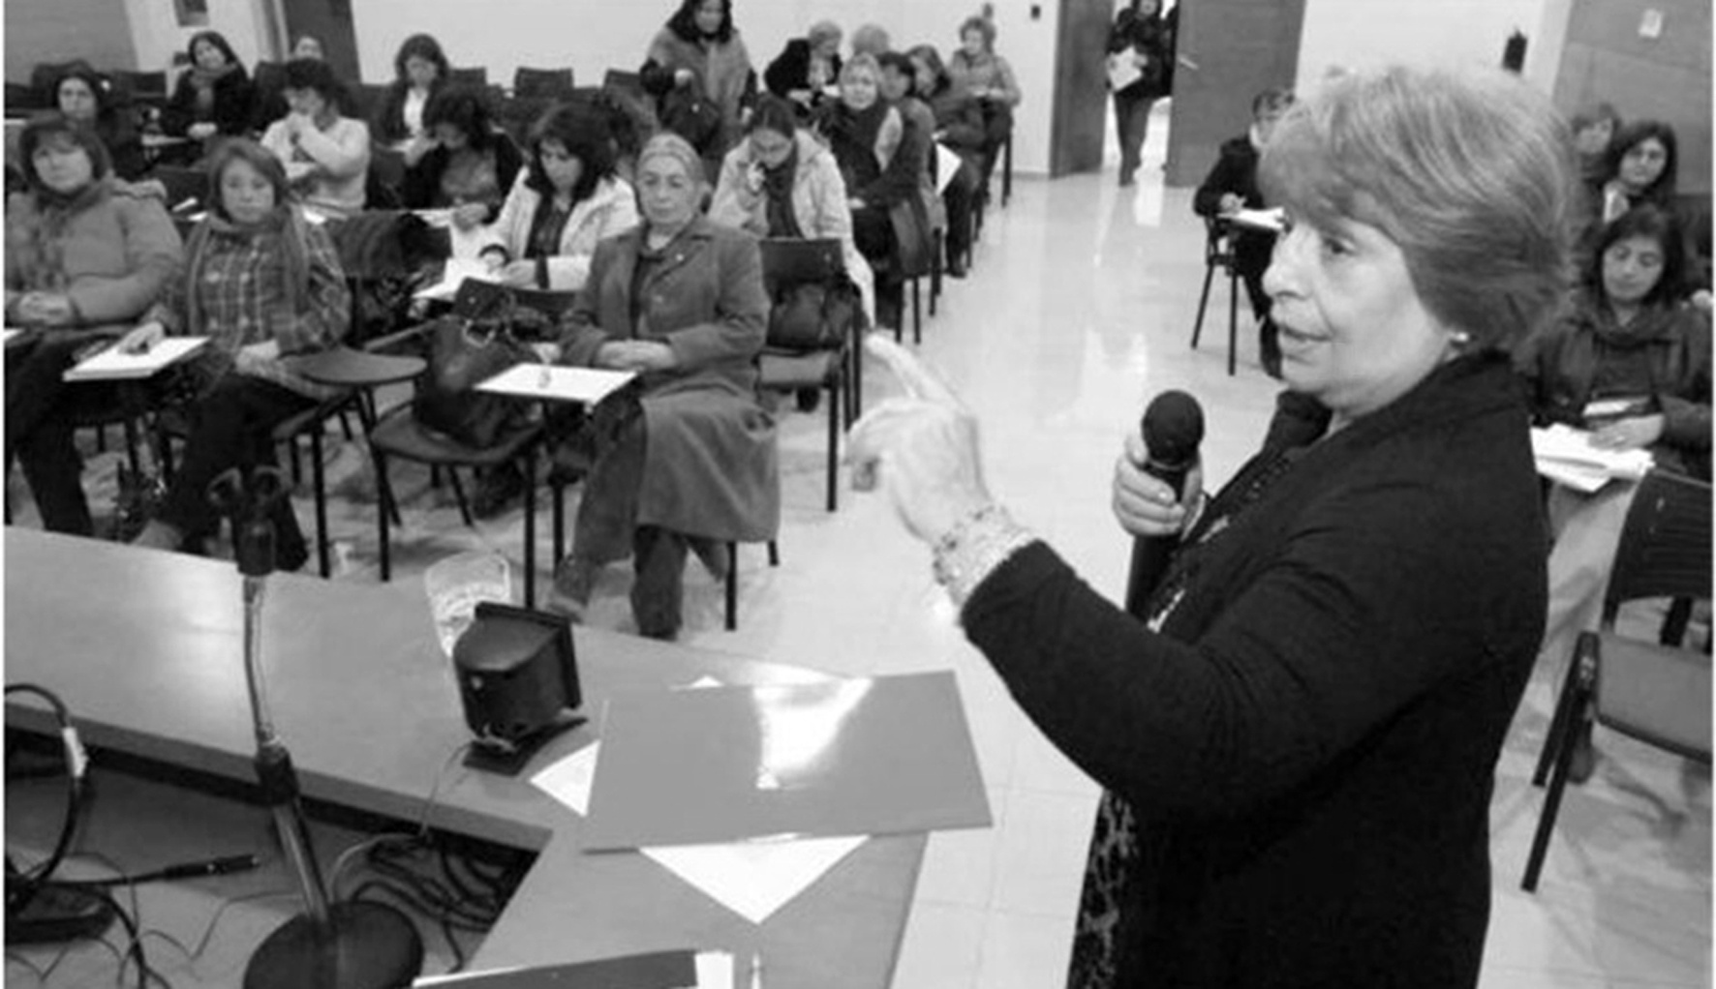
Departamento Mujer Profesora
Encargada Nacional: Verónica Monsalve Anabalón.
Vicepresidenta Nacional

